Slide 1
Лекция 3 Тема: «ПАРЕНХИМАТОЗНЫЕ ДИСТРОФИИ»

Slide 2
Паренхиматозные дистрофии – это структурные изменения в высокоспециализированных в функциональном отношении клетках, связанные с нарушением обмена веществ.
Различные виды паренхиматозных дистрофий отражают недостаточность определенного физиологического (ферментативного) механизма, обеспечивающего выполнение клеткой специализированной функции (гепатоцит, нефроцит, кардиомиоцит и т.д.).
В связи с этим в разных органах (печень, почки, сердце и т.д.) при развитии одного и того же вида дистрофии участвуют различные пато- и морфогенетические механизмы.
Механизм повреждений клетки сводится к следующему:
Вначале происходят внутриклеточное накопление воды и электролиз, обусловленные нарушением функции энергозависимой К+-Na+-АТФазы в клеточной мембране. В результате приток К+, Na+ и воды в клетку ведет к "облачному" или "мутному" набуханию, что является ранним и обратимым результатом повреждения клетки (этот эффект обусловлен набуханием цитоплазматических органелл в клетке).
Происходят также изменения во внутриклеточных концентрациях других электролитов (особенно K+, Ca2+ и Mg2+), поскольку их концентрации также поддерживаются активностью энергозависимых процессов в клеточной мембране. Эти нарушения концентрации электролитов могут вести к беспорядочной электрической активности (например, в миокардиоцитах и нейронах) и ингибированию ферментов.

Slide 3
За притоком ионов натрия и воды следует набухание цитоплазматических органелл. При набухании эндоплазматического ретикулума происходит отделение рибосом, что приводит к нарушению синтеза белка. Митохондриальное набухание, которое является общим признаком для большого количества различных типов повреждений, вызывает физическое разобщение окислительного фосфорилирования.
В условиях гипоксии клеточный метаболизм изменяется от аэробного к анаэробному гликолизу. Преобразование ведет к производству молочной кислоты и вызывает уменьшение внутриклеточной pH. Хроматин конденсируется в ядре, происходит дальнейшее разрушение мембран органелл. Разрушение лизосомных мембран ведет к выходу лизосомных ферментов в цитоплазму, которые повреждают жизненно важные внутриклеточные молекулы.
В зависимости от нарушений того или иного вида обмена паренхиматозные дистрофии делят на белковые (диспротеинозы), жировые (липидозы) и углеводные.

Slide 4
ПАРЕНХИМАТОЗНЫЕ БЕЛКОВЫЕ ДИСТРОФИИ
К паренхиматозным белковым дистрофиям (диспротеинозам) относят гиалиново-капельную, гидропическую и роговую.
Сущность паренхиматозных диспротеинозов состоит в изменении физико-химических и морфологических свойств белков клетки. Белки подвергаются либо коагуляции, то есть свертыванию с увеличением количества химических связей (например, S-S мостиков между полипептидными цепями), либо, наоборот, колликвации (разжижению) (от слова liquor – жидкость), то есть распаду полипептидных цепей на фрагменты, что ведет к гидратации (обводнению) цитоплазмы.
После повреждения любой этиологии в клетке сразу увеличивается синтез белков целого семейства – это, так называемые белки температурного шока. Среди белков температурного шока наиболее изучен убиквитин, который, как предполагается, защищает другие белки клетки от денатурации. Убиквитин, соединяясь с поврежденными белками, способствует их утилизации и восстановлению структурных компонентов внутриклеточных органелл. При тяжелом повреждении и избыточном накоплении комплексы убиквитин-белок могут формировать цитоплазматические включения (например, тельца Маллори в гепатоцитах – убиквитин/кератин; тельца Леви в нейронах при болезни Паркинсона – убиквитин/нейрофиламенты).

Slide 6
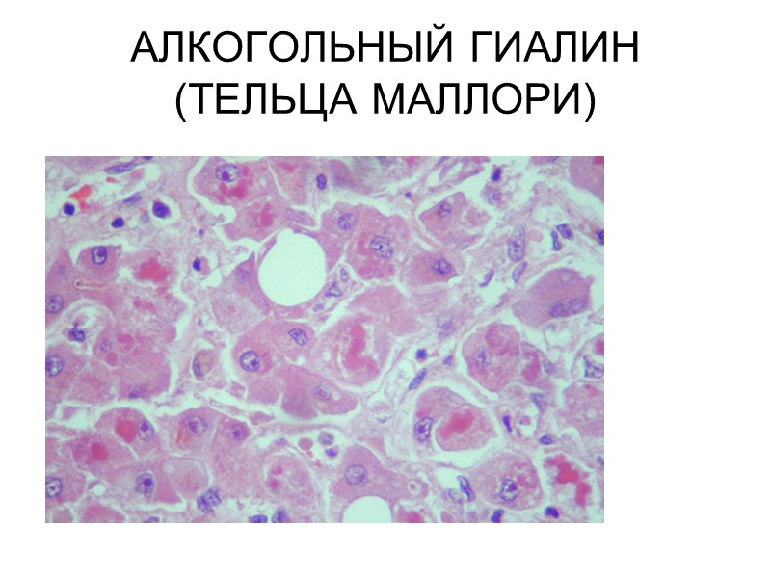

Slide 8
Тельце Леви в нейроне при болезни Паркинсона. Коричневая окраска - убиквитин/нейрофиламенты).

Slide 9
ГИАЛИНОВО-КАПЕЛЬНАЯ ДИСТРОФИЯ
При гиалиново-капельной дистрофии в цитоплазме появляются крупные гиалиноподобные белковые глыбки и капли, сливающиеся между собой и заполняющие клетки.
В основе этой дистрофии лежит коагуляция белков цитоплазмы с выраженной деструкцией ультраструктурных элементов клетки – фокальный коагуляционный некроз.
Этот вид диспротеиноза часто встречается в почках, реже – в печени, и совсем редко – в миокарде.
При микроскопическом исследовании в нефроцитах почек можно наблюдать накопление крупных зерен белка ярко-розового цвета (гиалиновых капель). При этом наблюдается деструкция митохондрий, эндоплазматической сети, щеточной каемки.
В основе гиалиново-капельной дистрофии нефроцитов лежит недостаточность вакуолярно-лизосомного аппарата эпителия проксимальных и дистальных извитых канальцев, в норме реабсорбирующего белки. Поэтому этот вид дистрофии нефроцитов очень часто встречается при нефротическом синдроме и отражает реабсорбционную недостаточность извитых канальцев в отношении белков. Этот синдром является одним из проявлений многих заболевании почек, при которых первично поражается гломерулярный фильтр (гломерулонефрит, амилоидоз почек, нефропатия и др.).
Исход гиалиново-капельной дистрофии неблагоприятен: она завершается необратимым процессом, ведущим к тотальному коагуляционному некрозу клетки.

Slide 10
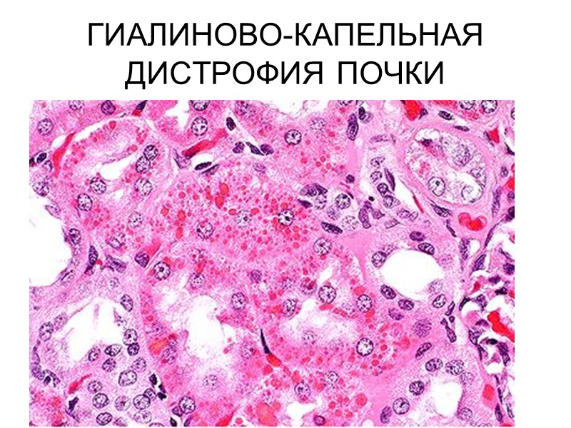

Slide 11
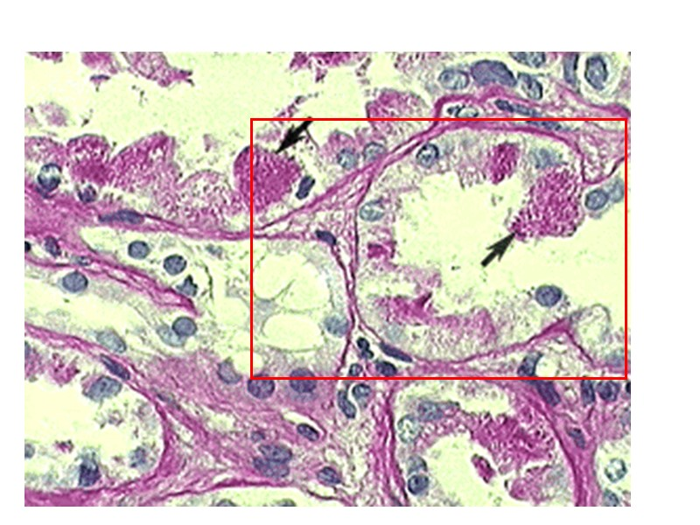

Slide 12
ГИДРОПИЧЕСКАЯ ИЛИ ВАКУОЛЬНАЯ ДИСТРОФИЯ
Гидропическая, или вакуольная, дистрофия характеризуется появлением в клетке вакуолей, наполненных цитоплазматической жидкостью. Жидкость накапливается в цистернах эндоплазматического ретикулума и в митохондриях, реже в ядре клетки.
Механизм развития гидропической дистрофии сложен и отражает нарушения водно-электролитного и белкового обмена, ведущие к изменению коллоидно-осмотического давления в клетке. Большую роль играет нарушение проницаемости мембран клетки, сопровождающееся их распадом.
Гидропическая дистрофия наблюдается в эпителии кожи и почечных канальцев, в гепатоцитах, мышечных и нервных клетках, а также в клетках коры надпочечников.
Причины развития гидропической дистрофии в разных органах неоднозначны. В почках – это повреждение гломерулярного фильтра (гломерулонефрит, амилоидоз, сахарный диабет), что ведет к гиперфильтрации и недостаточности ферментной системы нефроцитов, в норме обеспечивающей реабсорбцию воды. В печени гидропическая дистрофия возникает при вирусном и токсическом гепатитах.
Микроскопия: паренхиматозные клетки увеличены в объеме, цитоплазма их заполнена вакуолями, содержащими прозрачную жидкость. Ядро смещается на периферию, иногда вакуолизируется или сморщивается. Нарастание гидропии приводит к распаду ультраструктур клетки и переполнению клетки водой, появлению заполненных жидкостью баллонов, поэтому такие изменения называют баллонной дистрофией.
Исход - тотальный колликвационныйнекроз клетки.

Slide 15
Роговая дистрофия
Роговая дистрофия, или патологическое ороговение, характеризуется избыточным образованием рогового вещества в ороговевающем эпителии (гиперкератоз, ихтиоз) или образованием рогового вещества там, где в норме его не бывает (патологическое ороговение на слизистых оболочках, или лейкоплакия; образование "раковых жемчужин" в плоскоклеточном раке). Процесс может быть местным или распространенным.
Причины роговой дистрофии разнообразны: нарушение развития кожи, хроническое воспаление, вирусные инфекции, авитаминозы и др.
Исход может быть двояким: устранение вызывающей причины в начале процесса может привести к восстановлению ткани, однако в далеко зашедших случаях наступает гибель клеток.
Значение роговой дистрофии определяется ее степенью, распространенностью и длительностью. Длительно существующее патологическое ороговение слизистой оболочки (лейкоплакия) может явиться источником развития раковой опухоли. Врожденный ихтиоз резкой степени, как правило, несовместим с жизнью.

Slide 16
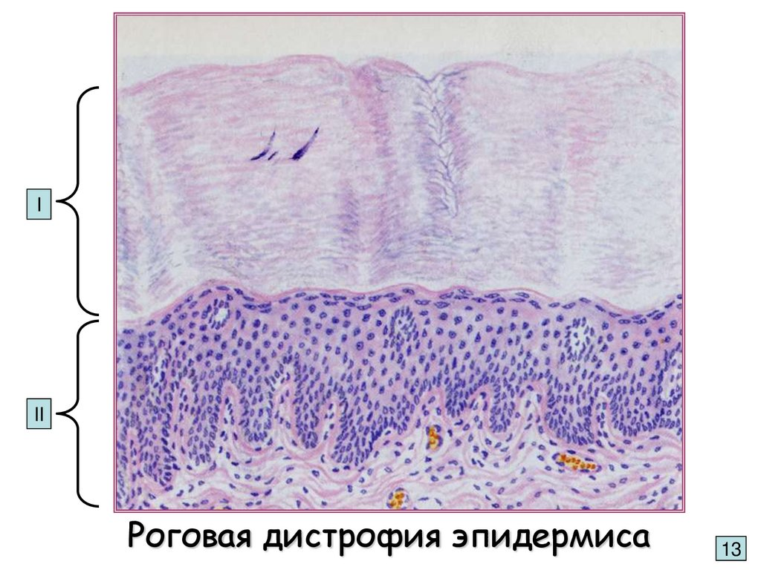

Slide 17
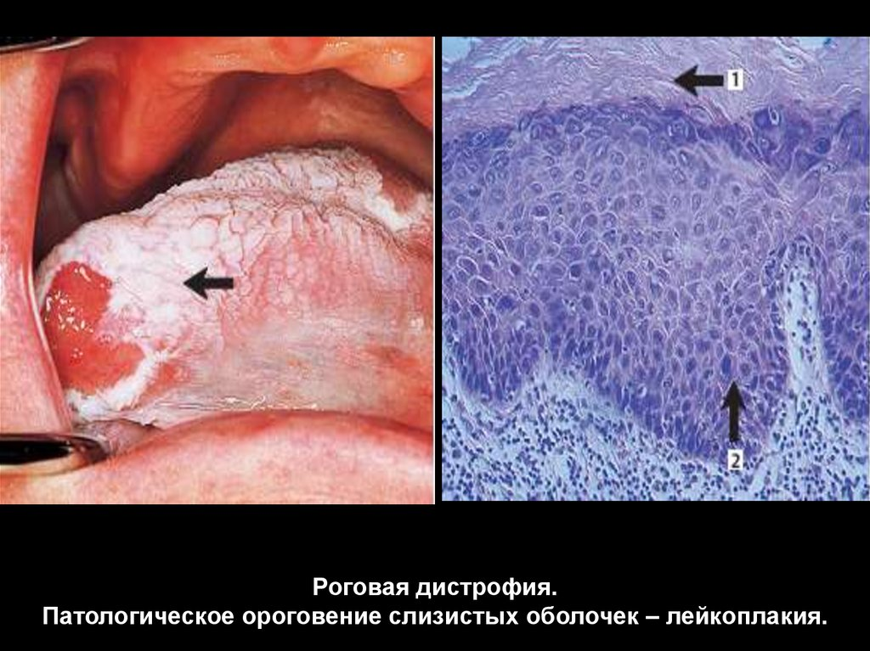
У людей, страдающих никотиновой зависимостью, встречается никотиновая лейкоплакия полости рта (лейкоплакия Таппейнера).
Появление лейкоплакии не гарантирует ее злокачественное перерождение, однако при неравномерной окраске ороговевших новообразований или при их локализации на языке риск образования злокачественной опухоли возрастает.
Причина: дефицит или нарушение обмена витамина А, наследственная предрасположенность, общее состояние организма.

Slide 18
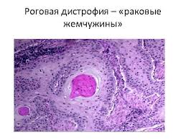
образования, состоящие из концентрически расположенных слоев опухолевых клеток с ороговением в центре; свидетельствуют о высокой дифференцировке плоскоклеточного рака.

Slide 20
Ихтиоз (диффузная кератома) – это наследственное заболевание кожи, при котором нарушается процесс ороговения. Сухая кожа шелушится, а в тяжёлых случаях болезни на ней образуются чешуйки. Чаще всего ихтиоз проявляется в раннем детстве. Крайне редко он бывает приобретённым.
Причины:
Выделяется несколько видов данного заболевания. Вульгарный (обыкновенный) – самый распространённый вид болезни. Чаще всего он проявляется к третьему месяцу жизни ребёнка. Также существуют ламеллярный ихтиоз, х-сцепленный и другие.
В большинстве случаев ихтиоз является наследственным заболеванием. Причина же приобретённого ихтиоза заключается в нарушении работы эндокринной системы.

